Slide 1
Ертегі ағашы
Өткен тақырыпты пысықтау

Slide 2
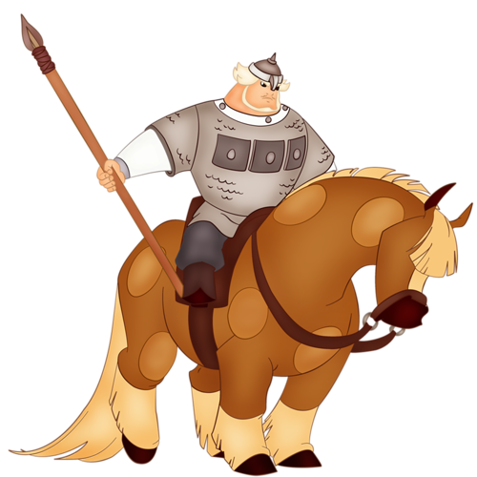
Балалар! Мен сізге саяхат жасауды ұсынамын. Ол үшін екі командаға бөліну керек және ертегі ағашының тапсырмаларын орындаңыз. Әрбір дұрыс жауап үшін команда бір ұпай алады. Саяхат соңында сізді сыйлық күтеді. Сәттілік тілеймін!

Slide 3
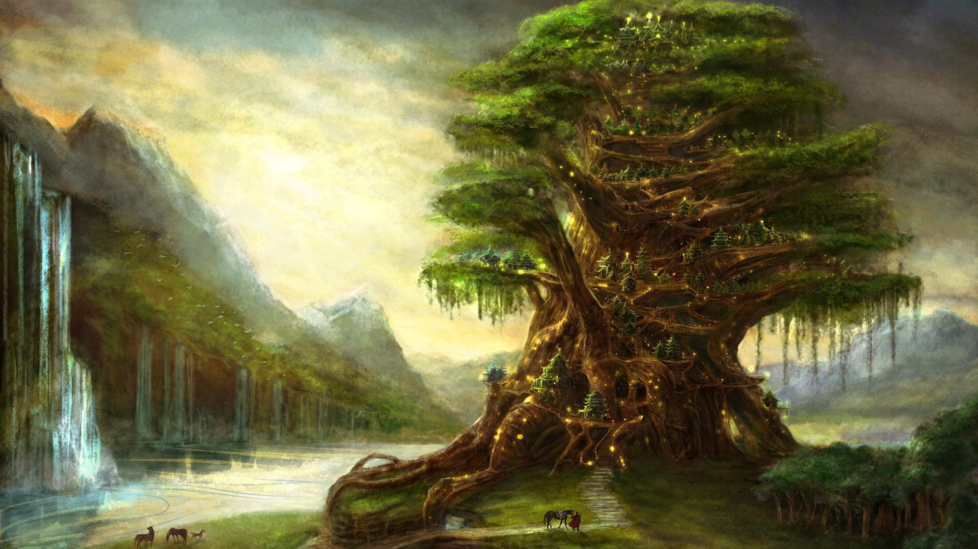
1

Slide 4

1 тапсырма
1
Сұрақ
Жауап
Дұрыс жауапты жазасыз

Slide 5
1 тапсырма
2
Сұрақты жазасыз
Жауап
Жауапты жазасыз

Slide 6
1 тапсырма
3
Сұрақты жазасыз
Жауап
Жауапты жазасыз

Slide 7
1 тапсырма
4
Сұрақты жазасыз
Жауап
Жауапты жазасыз

Slide 8
2
1

Slide 9
2 задание
1
Здесь записать вопрос
Ответ
Здесь записать ответ

Slide 10
2 задание
2
Здесь записать вопрос
Ответ
Здесь записать ответ

Slide 11
2 задание
3
Здесь записать вопрос
Ответ
Здесь записать ответ

Slide 12
2 задание
4
Здесь записать вопрос
Ответ
Здесь записать ответ

Slide 13
3
2
1

Slide 14
3 задание
1
Здесь записать вопрос
Ответ
Здесь записать ответ

Slide 15
3 задание
2
Здесь записать вопрос
Ответ
Здесь записать ответ

Slide 16
4
3
2
1

Slide 17
4 задание
1
Здесь записать вопрос
Ответ
Здесь записать ответ

Slide 18
4 задание
2
Здесь записать вопрос
Ответ
Здесь записать ответ

Slide 19
5
4
3
2
1

Slide 20
5 задание
1
Здесь записать вопрос
Ответ
Здесь записать ответ

Slide 21
5 задание
2
Здесь записать вопрос
Ответ
Здесь записать ответ

Slide 22
5 задание
3
Здесь записать вопрос
Ответ
Здесь записать ответ

Slide 23
5 задание
4
Здесь записать вопрос
Ответ
Здесь записать ответ

Slide 24
приз
5
4
3
2
1

Slide 25
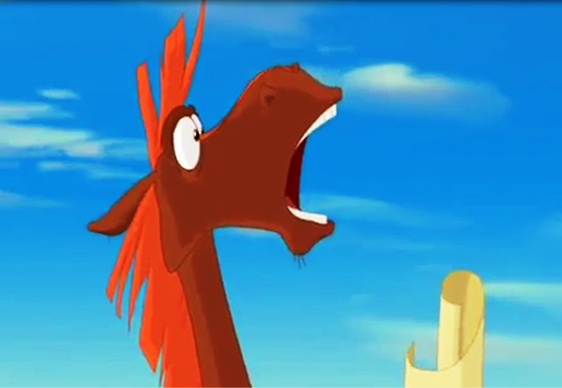
Видео 9×16
Notes:
Скопировать слайд из шаблона и вставить его в свою презентацию, при вставке использовать опцию Использовать конечную тему.
Заменить рисунок шаблона на своё изображение.
вкладка Работа с рисунками (Формат) => группа Изменения => команда Изменить рисунок
В качестве рисунка можно взять скриншот первого кадра фильма.
Вставить видео.
вкладка Вставка => группа Мультимедиа => группа Видео => команда Видео из файла
Переходим на панель Анимация. Открываем Область анимации. Устанавливаем анимацию Воспроизведение
панель Анимация => группа Анимация => команда Воспроизведение.
Очередность после предыдущего.
В области анимации изменить порядок поднять эффект вверх поставить его перед цифрой 2.
Выделив видео настроить параметры.
вкладка Работа с видео (Воспроизведение) => группа Параметры видео => поставить галочки Во весь экран и Скрыть, пока не воспроизводится.
При использовании не забыть указать, что шаблон разработал дедушка ГуРу (Лебедев С.Н.)

Slide 26
Информационные источники
Фон
Богатырь
Стрелка
Видео «Рыжий конь»
Лебедев С.Н. Шаблоны дедушки ГуРу.

